Slide 1
07
Hand Sanitizer Manage System
Demonstration
Notes:
다음으로는 웹&앱과 라즈베리 파이 기기에 대해서 발표하겠습니다.

Slide 2
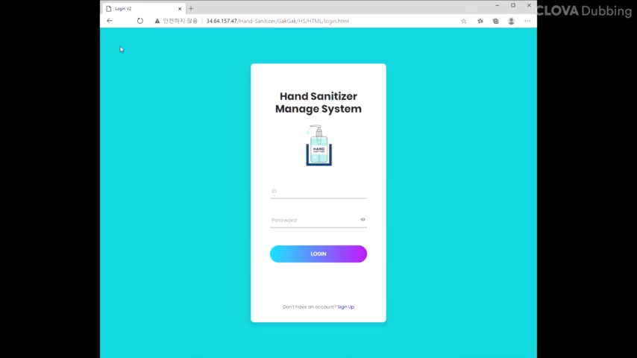
07
Demonstration
오픈소스SW설계
p. 20
Notes:
먼저 간단하게 저희 웹&앱과 손소독제 무게 측정의 시연 연상을 보고 가시죠.

Slide 3
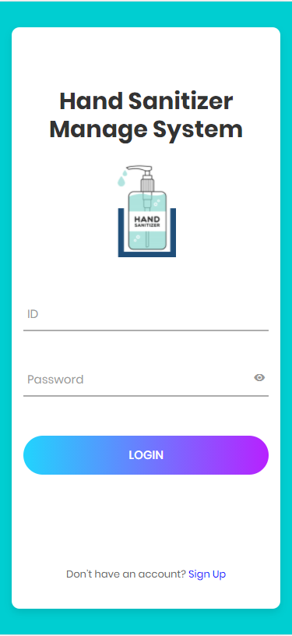
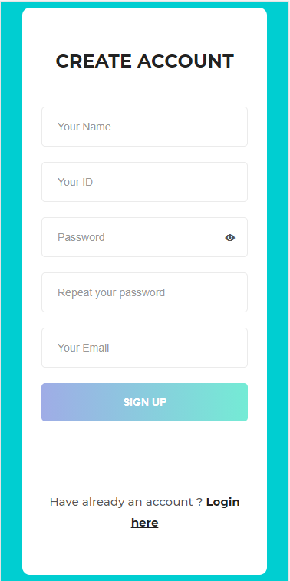
07
Demonstration
로그인 화면
회원가입
Sign up을 통해 관리자 등록
Password check 기능
Email check 기능
오픈소스SW설계
p. 20
Notes:
제일 처음 보이는 화면이 로그인 화면입니다. 아이디와 비밀번호를 입력하는 칸이 있고 만약 신규 사용자일 경우 아래 Sign up 버튼을 통해서 회원가입을 할 수 있습니다. 우측에 보이는 사진이 바로 회원가입 기능입니다. 이름, 아이디, 비밀번호, 이메일 등 여러가지 항목을 입력하도록 하였고 Password check 기능과 이메일 양식을 검사하는 Email check 기능도 갖추고 있습니다.

Slide 4
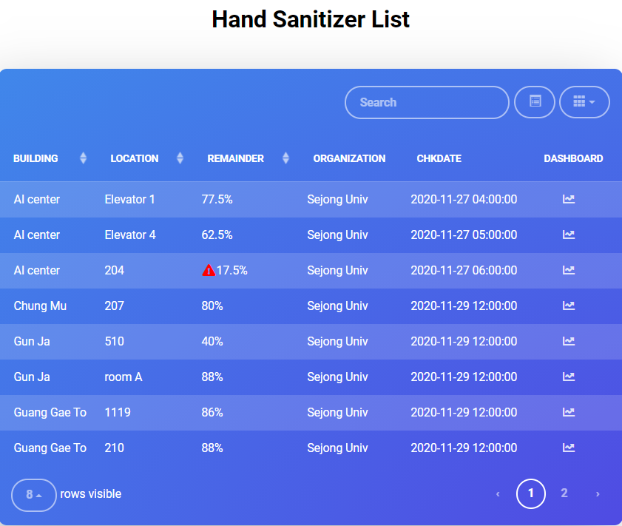
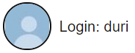
07
Demonstration
현재 로그인한 관리자에 해당하는
데이터를 페이지에 출력
건물명, 위치, 잔량, 기관명
최근 업데이트 시간
우측 버튼 : 오름, 내림차순 정렬
오픈소스SW설계
p. 21
Notes:
로그인을 하게 되면 다음과 같은 화면이 나옵니다. 좌측 상단엔 현재 로그인한 관리자의 ID가 출력됩니다. 중앙부엔 손소독제 잔량 정보를 출력하는 리스트가 존재하는데요. 건물명, 위치, 잔량, 기관명, 최근 업데이트 시간 등등을 나타내며, 각 항목의 우측 버튼을 통하여, 오름차순, 내림차순 정렬을 할 수 있습니다.

Slide 5
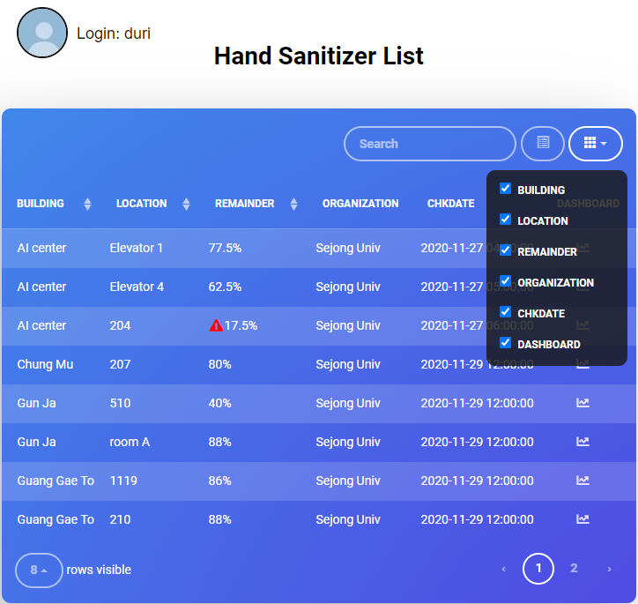
07
Demonstration
항목별 리스트화 기능
오픈소스SW설계
p. 22
Notes:
우측 상단의 버튼을 누르면 특정 항목의 데이터들이 필요 없거나 간략한 표현이 필요할 경우 사용자가 어떤 항목들을 표시하고 제외할지 정할 수도 있습니다.

Slide 6
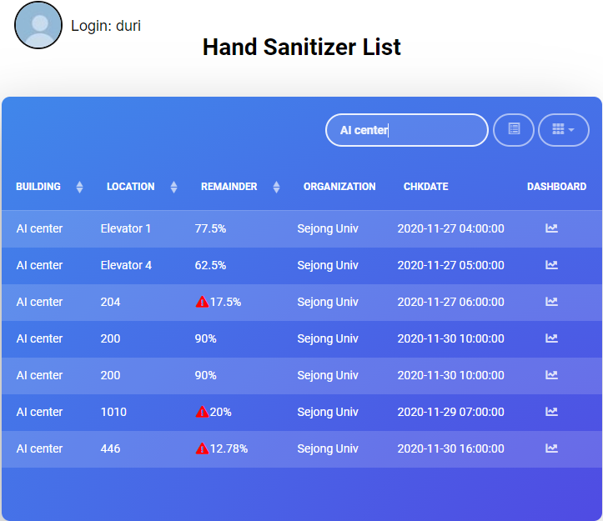
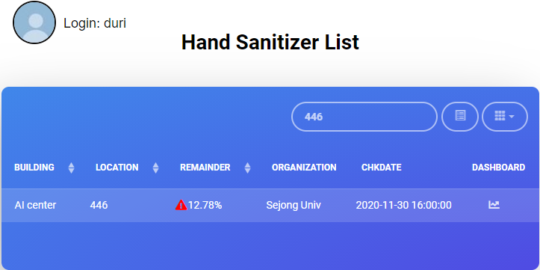
07
Demonstration
건물, 위치 등 조건을 검색하여
해당 데이터만 정렬하여 보여주는 기능 제공
오픈소스SW설계
p. 23
Notes:
또한 특정 건물, 혹은 강의실, 특정 날짜의 데이터만 보고 싶을 경우 검색 기능을 활용하면 원하는 정보를 빠르고 깔끔하게 볼 수 있습니다.

Slide 7
08
Hand Sanitizer Manage System
Benefits
Notes:
다음으로는 핵심이라고 할 수 있는 손소독제 관리 시스템의 이점에 대해서 설명하도록 하겠습니다.

Slide 8
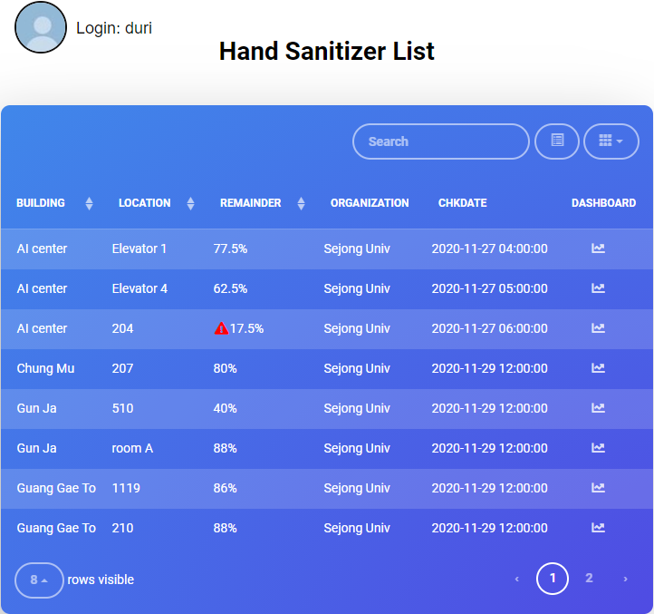
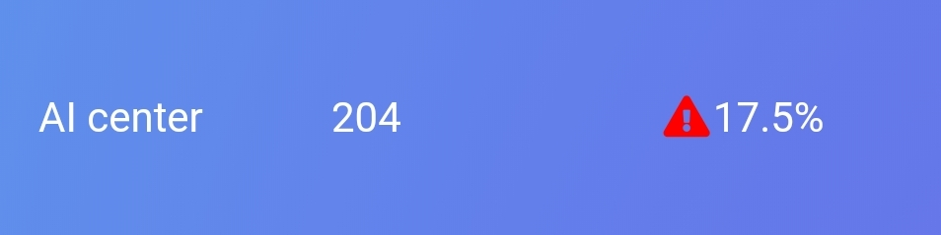

08
Benefits
손소독제의 잔량이 20% 미만이면 관리자는
웹앱상에서 경고 표시 를 확인할 수 있다
오픈소스SW설계
p. 25
Notes:
만약 손소독제의 잔량이 20% 미만이라면 다음과 같이 웹앱상에서 빨간색 경고 표시를 출력해줍니다. 이런 시각적 표현을 통해서 관리자는 한눈에 어느 장소의 손소독제가 부족한지 알아챌 수 있습니다.

Slide 9
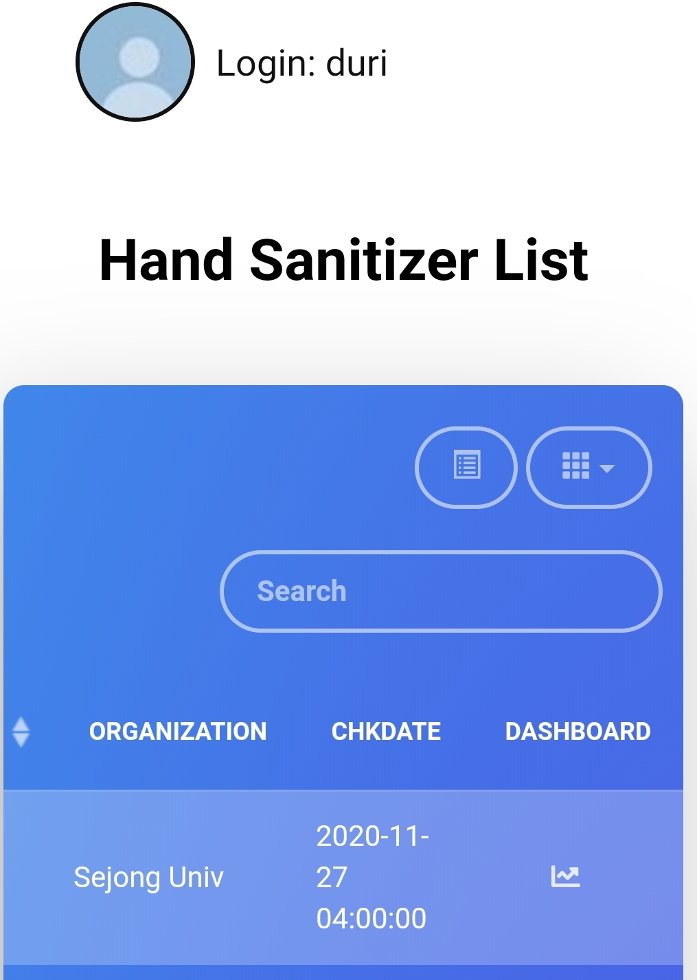
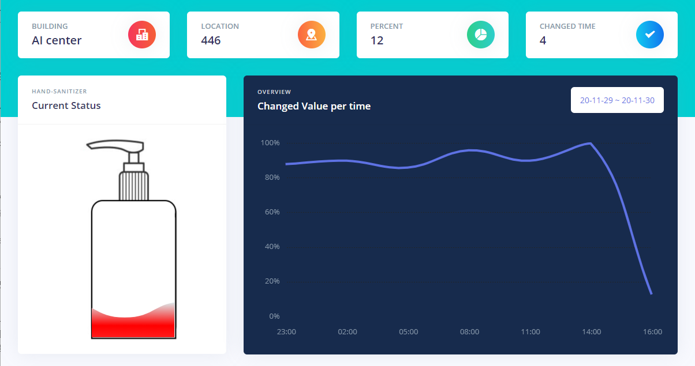
08
Benefits
DASHBOARD를 통해 다양한 시각화 정보 확인 가능
오픈소스SW설계
p. 26
Notes:
시각화의 핵심이라고 할 수 있는 DashBoard의 모습입니다. 먼저 상단부에 건물명, 강의실번호, 잔량, 교체횟수를 표시하고 손소독제 모형과 그래프를 통해서 현재 잔량과 소모속도를 쉽게 확인할 수 있습니다.

Slide 10
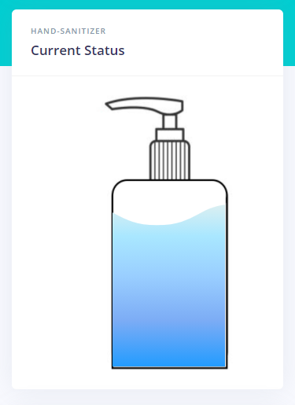
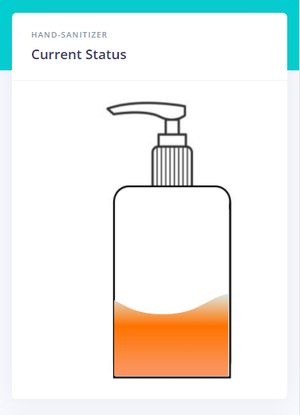
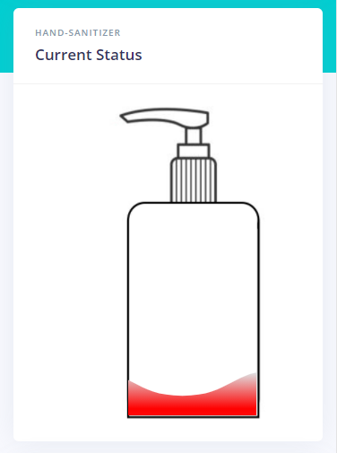
08
Benefits
Current Status : 잔량에 따른 색상 변화 시각화
오픈소스SW설계
p. 27
Notes:
다음과 같이 손소독제 잔량에 따라 모형의 색상을 변하게 하여 시각화를 하였습니다. 잔량이 70% 이상일땐 파란색, 20% 이상일땐 주황색, 그 외에는 빨간색으로 표시하였습니다.

Slide 11
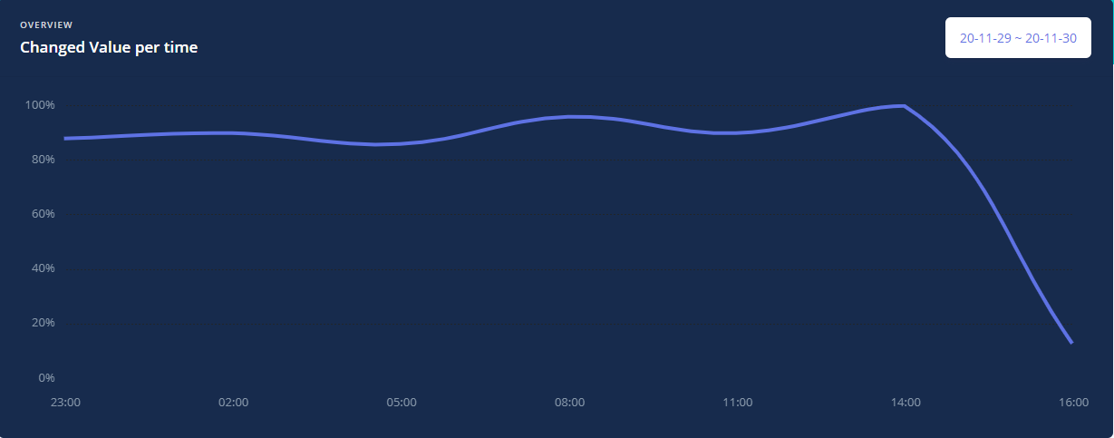
08
Benefits
Changed Value per time : 시간별 잔량 변화를 그래프로 확인 가능
오픈소스SW설계
p. 28
Notes:
마지막으로 DashBoard의 핵심인 그래프입니다. 최신 18시간의 데이터를 가져와서 3시간 간격으로 출력합니다. X축은 시각, Y축은 잔량%를 나타내며 오른쪽 하얀색 박스엔 데이터의 날짜가 적혀 있습니다.
그래프의 상승 혹은 하락의 가파른 정도를 통해, 교체여부를 알 수 있고 소모속도를 시각적으로 파악할 수 있습니다.

Slide 12
Thank you!
Team1 두리번두리번
오픈소스SW설계
p. 1
Notes:
마지막으로 기기 & 웹 시연을 끝으로 마치겠습니다. 지금까지 Team1 두리번두리번 조였습니다. 감사합니다.

